Slide 1
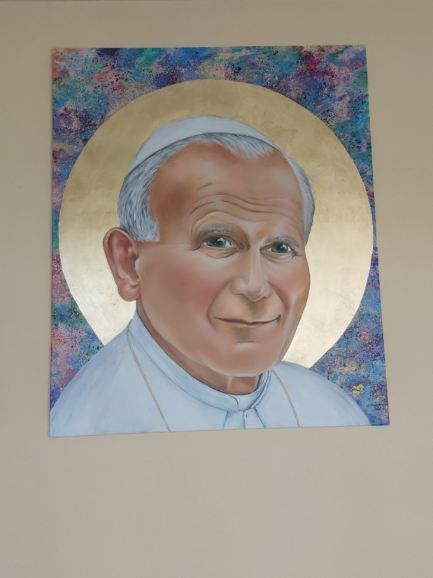
100 Rocznica urodzin Jana Pawła II
18 maj 2020 r.
Filip Zaworski
Kl. V

Slide 2
„Tu wszystko się zaczęło…’’
Karol Wojtyła urodził się 18.05.1920 r. w Wadowicach.
Ojciec Karola Wojtyły-Karol był żołnierzem a matka Emilia zajmowała się domem i dziećmi. Miał starszego brata Edmunda i młodszą siostrę która zmarła niedługo po urodzeniu.
Matka Karola Wojtyły zmarła kiedy Karol miał niespełna 9 lat, a jego brat Edmund zmarł gdy Karol miał 12 lat.

Slide 3
„Sakramenty pozwalają nam żyć ewangelią’’
Chrzest: 19.06.1920 w Wadowicach, nadano mu imiona Karol, Józef.
I Komunia Święta 25.05.1929 r.
Bierzmowanie 03.05.1938 r.
Święcenia Kapłańskie 01.11.1946 r.

Slide 4
Po święceniach kapłańskich Karol Wojtyła kontynuował studia teologiczne w Rzymie.
W 1948 r. rozpoczął pracę duszpasterską w parafii w Niegowici. Następnie w 1948 r. został przeniesiony do parafii św. Floriana w Krakowie.
W lipcu 1958 roku nadeszła z Rzymu decyzja Piusa XII dotycząca powołania Wojtyły na biskupa pomocniczego archidiecezji. Mając 38 lat, Karol Wojtyła został najmłodszym polskim biskupem.
26 czerwca 1967 roku papież Paweł VI mianował arcybiskupa Wojtyłę - kardynałem.

Slide 5
„Nie lękajcie się …’’
6 października 1978 roku wybrano na nowego papieża Karola Wojtyłę. O godzinie 18.18 nad Kaplicą Sykstyńską uniósł się biały dym, wywołując okrzyki radości wiernych, zgromadzonych na placu św. Piotra. Wybór przerwał wielowiekową tradycję powoływania na Tron Piotrowy duchownych włoskich.
22 października odbyła się inauguracja pontyfikatu. W czasie homilii wypowiedział słynne słowa: „Nie lękajcie się! Otwórzcie drzwi Chrystusowi”.

Slide 6
„Santo Subito ….”
Pontyfikat Jana Pawła II trwał 26 lat i 5 miesięcy (trzeci pod względem długości w historii). Papież Polak wprowadził Kościół w nowe tysiąclecie, przyczynił się do obalenia systemu komunistycznego, podróżował z orędziem pokoju po całym świecie, bronił praw rodziny i dzieci nienarodzonych, troszczył się o ubogich, chorych i starszych, zainicjował Światowe Dni Młodzieży, ogłosił nowy Kodeks Prawa Kanonicznego oraz Katechizm Kościoła Katolickiego, zawierzył cały świat Matce Bożej oraz Bożemu Miłosierdziu, spotykał się z wyznawcami różnych wyznań i religii.

Slide 7
Odbył:
104 zagraniczne podróże apostolskie (poza Włochy), odwiedził 129 narodów,
146 podróży na terytorium Włoch (poza Rzym i Castel Gandolfo),
748 wizyt w Rzymie i diecezji rzymskiej oraz w Castel Gandolfo
Opublikował liczne dokumenty:
14 encyklik
14 adhortacji apostolskich
11 konstytucji apostolskich
45 listów apostolskich
31 Motu Proprio
Ponadto w czasie podróży apostolskich miał 3288 zaplanowanych przemówień.

Slide 8
Beatyfikował i kanonizował Sługi Boże z całego świata:
Liczba beatyfikowanych – 1338;
Liczba kanonizowanych – 482 kanonizacji.
Zainicjował ważne wydarzenia dla życia Kościoła:
Światowe Dni Młodzieży – 19 odbyło się za Jego pontyfikatu, z tego 7 Międzynarodowych.
Światowe Dni Modlitw o Pokój – ogłaszał 5-krotnie, pierwszy raz 27 października 1986 r. w Asyżu z udziałem 47 delegacji reprezentujących Kościoły i wspólnoty chrześcijańskie oraz 13 religii niechrześcijańskich.
Lata jubileuszowe: Rok Święty Odkupienia (III 1983- IV 1984), Rok Maryjny (VI 1987-VII 1988), Rok Rodziny (1994), Wielki Jubileusz Roku 2000 (poprzedzony trzyletnimi przygotowaniami), Rok Różańca (X 2002 – X 2003), Rok Eucharystii (X 2004 –X 2005)
Światowe Spotkania Rodzin– 4 z nich odbyły się za Jego pontyfikatu; pierwsze w 1994 r. (Rok Rodziny) w Rzymie, następnie w Rio de Janeiro (1997), Rzymie (2000) i w Manili na Filipinach (2003)

Slide 9
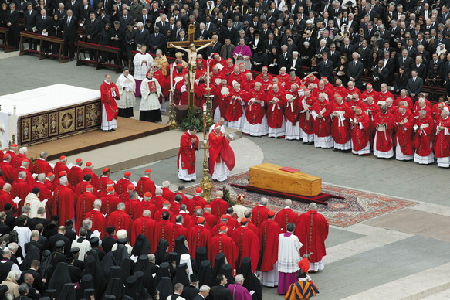
Pod koniec lat 90, widać było, że Jan Paweł II cierpi na chorobę Parkinsona, która stopniowo się pogłębiała. Mimo wszystko Jan Paweł II wciąż podróżował i do końca z pełnym zaangażowaniem pełnił swoją posługę. Niedługo przed śmiercią stracił głos i nie mógł przemawiać do wiernych.
Zmarł 2 kwietnia 2005 r. o godzinie 21.37. Świat pogrążył się w żałobie. Pogrzeb Papieża odbył się 8 kwietnia. W uroczystościach pogrzebowych na placu św. Piotra uczestniczyło 300 tysięcy wiernych. Dwa miliardy osób oglądało transmisję z ich przebiegu w telewizji. Trumna z ciałem spoczęła w podziemiach bazyliki św. Piotra.

Slide 10
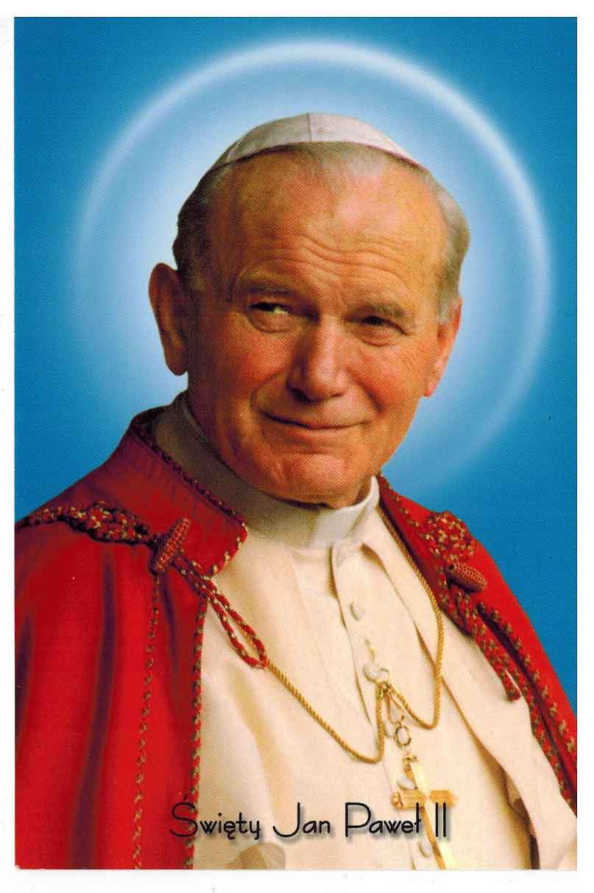
Św. Jan Paweł II
Beatyfikacji dokonał 1 maja 2011 roku papież Benedykt XVI. We Mszy św. na placu św. Piotra uczestniczyło ok. 1,5 mln osób, w tym trzysta tysięcy Polaków. Na datę liturgicznego wspomnienia bł. Jana Pawła II wybrano dzień 22 października, przypadający w rocznicę uroczystej inauguracji pontyfikatu papieża Polaka.
Kanonizacji Jana Pawła II dokonał papież Franciszek w niedzielę Bożego Miłosierdzia, 27 kwietnia 2014 r. w Rzymie.

Slide 11
